Slide 1

Forbetringsteamet
Gode pasientforløp

Slide 2
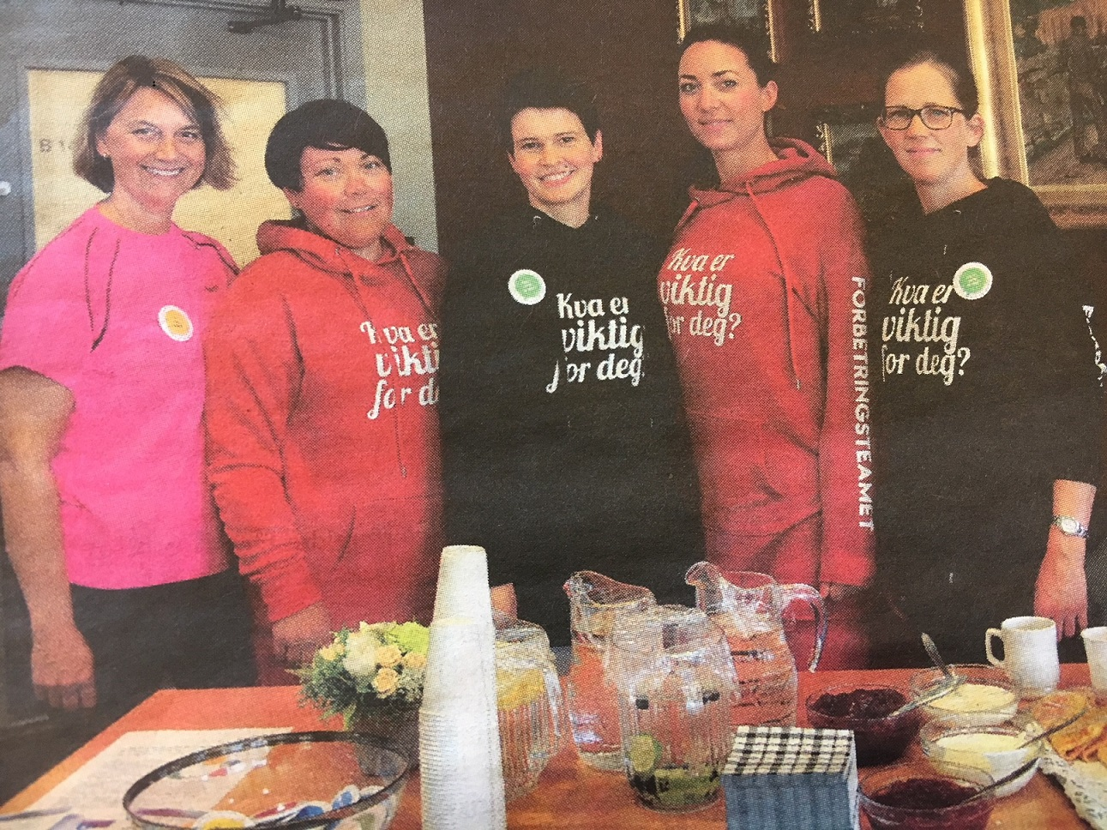
Forbetringsteamet i Volda arbeider med:
gode rutinar for samarbeid
saumlause overgangar mellom tenester
ivaretaking av pasientane sine mål
pasienttryggleik
målinger
samarbeid med sjukehusa
opplæring og innføring
Gode pasientforløp
Læringsnettverk
KS og Folkehelseinstituttet
Nettverkssamlingar
Internt arbeid i kvar kommune
Utarbeide samarbeidsrutinar for gode overgangar

Slide 3
Nov 2017
Juni 2018
Nov. 2018
Forstå
Plan-legge
Flyt-
skjema
Planlegge måling
Ferdigstille HPH-skjemaer
Måle
Lage veileder og kurs
Opp-
læring
Oppstart
Måling
Justering

Slide 4
"Kva er viktig for deg?"
Spørsmålet er innarbeida i alle tenester i pasientforløpet
Det gode pasientforløp er innført i Volda kommune
Tilpasse flytskjema
Utarbeide rutinar og sjekklister
Vi har utarbeida rutinar for intern kommunikasjon og agendaer for møter
Struktur/agenda tverrfaglege møter
Internmelding i gerica
Flytte fokus fra sykdom og diagnose til helse for hele mennesket
Forankring og opplæring
Nytte målepunkt-skjema
Tavlemøte på korttidsavdeling
Opplæring og rutinar kommunikasjon

Slide 5
Heilskapleg pasientforløp i heimen (HPH) – Volda kommune
Tidsakse
BRUKAR
Blir skrive ut frå sjukehus
Helsetilstanden betrer/stabiliserer seg stabil fase
Helsetilstanden forverrer seg
tilbake til
stabil fase
Heimetenester
HPH 3
Vurdering av sjukepleiar
innan 3 dagar
Evaluere
etter 4-6 veker
Vurdere
Kartlegge
Justering av tiltak
HPH 4
HPH 11
HPH 12
Sjukeheim, korttidsopphald
Kartleggingssamtale
innan 2 dagar
Vurdere
Kartlegge
ØH
Rehabilitering
Palliasjon
HPH 5
HPH 6
HPH 13
Fysio- og ergoterapi
Kvardagsrehab.
Kartlegging
Trening
Tilrettelegging
Kartlegging
Trening
Tilrettelegging
HPH 7/8/9
Besøk/e-melding
etter 2 veker.
Legemiddel-
gjennomgang
Vurdere
Kartlegge
Behandling
Fastlege
HPH 10
Legevakt/
-sentral
Vurdere
Kartlegge
Behandling
Tildelings-
kontoret
Kommunikasjon med sjukehus
Vurderingsbesøk
Kommunikasjon med sjukehus
HPH 1
HPH 2
Poliklinikk
Utredning
Behandling
Utskriving
Sjukehus
Notes:
Hovedelementene i en strukturert utskrivingsprosess og som ligger fast for alle diagnoser og er likt i kommunene. For hver boks er det utarbeidet prosedyrer og sjekklister tilpasset lokale forhold.
Utskrivning av pasient:
Pasientens meldes utskrivningsklar (0) og informasjon utveksles, enten i et fysisk møte (1) eller elektronisk per video (2). Den stiplet rammen representrerer koordinerende enhet, men som er svært forskjellig organisert i kommunene. Hjemmetjenester etableres, primærsykepleier blir oppnevnt og behov kartlagt innen tre dager (3), evt. først etter et intermediær-/korttidsopphold (4). Etter 14 dager skal alle med kommunalt tilbud besøke eller få besøk av fastlegen (5). Det hele blir evaluert av primærsykepleier evt. justert etter 4 uker (6). Det samme opplegget kan benyttes ved nye pasienter og årlige gjennomganger.
Pasienten blir dårligere:
Tidligintervensjon avtalt med fastlegen blir vurdert (7). Tettere oppfølging hjemme eller at fastlege (8) eller legevakt (9) kontaktes. Disse har flere opsjoner: Ø.hj hjemme/ambulerende team (10), kommunalt øyeblikkelig hjelp døgntilbud (11), evt. senere bare tett oppfølging av fastlegen (12). Ved behov henvisning til akutt poliklinikk eller innleggelse i sykehus (13). Fastlege og legevakt kan benytte de samme alternativene for pasienter som tidligere ikke har mottatt kommunale tjenester.

Slide 8
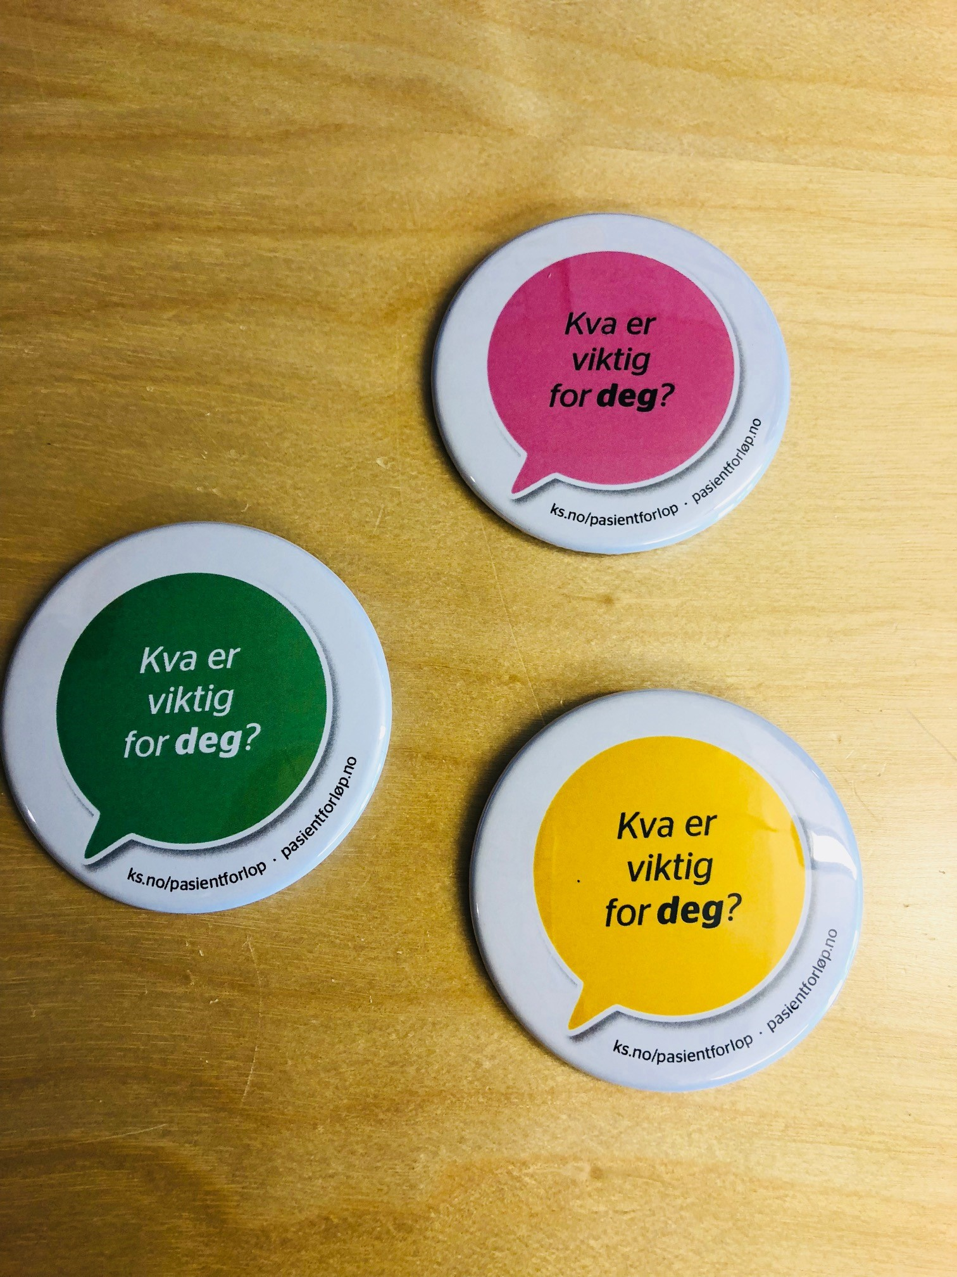
Utfordringar vidare:
Brukarmedverknad i prosjektet
Inkludere sjekklister ved overgang til sjukeheim
Samarbeid med fastelgane om felles sjekkliste/rutine

Slide 9
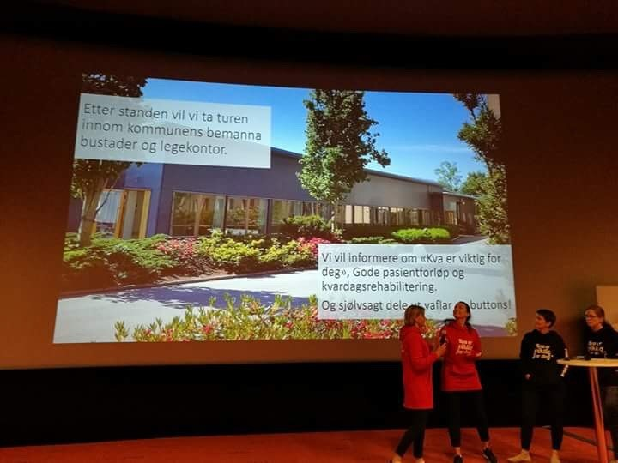

Slide 10
